Slide 1
LaTeX入门和
Endnote在LaTeX中的应用
于健 物理学科馆员
中科院文献情报中心
2014.12

Slide 2

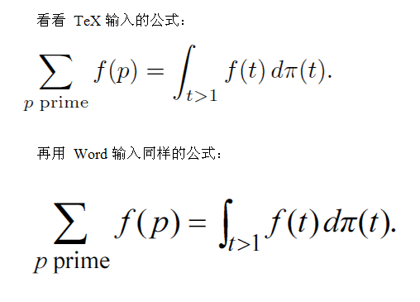
为什么用LaTeX？
对Word的排版效果不满意？
投稿期刊要求用LaTeX？
…
LaTeX入门

Slide 3

主要内容
一. 初识LaTeX
二. 功能演示：使用CTeX编写CPC论文
  认识CPC模板
  使用模板—像做填空题一样在tex模板文件中编写自己的论文
LaTeX入门

Slide 4
一. 初识LaTeX
TeX是一套排版系统，提供一套强大且灵活的排版语言，有宏定义功能，支持二次开发和系统功能扩展。
LaTeX是是建立在TeX基础上的宏语言， 是TeX的一种Format， LaTeX中已经根据作者排版习惯定义了很多命令和模板（宏包），可以很快生成漂亮的排版结果。
MiKTEX是LaTeX在windows系统上的实现版本。
CTeX是中文套装工具包，集成MiKTEX和其它工具。
  注：CTeX下载地址：http://www.ctex.org/CTeXDownload
LaTeX入门

Slide 5
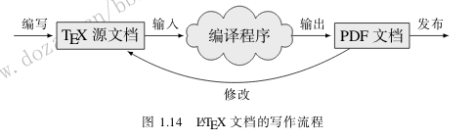
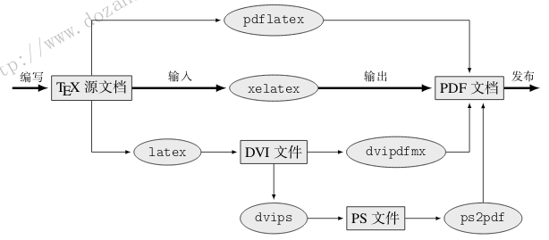
LaTeX编译过程
不支持eps图片
LaTeX入门

Slide 6
CteX工具包含两个tex文件编辑器
  TeXworks: 免费软件，支持pdflatex编译、正反向搜索（Ctrl+左键双击）和命令自动补全（Tab键）。
  winEdt：收费软件，功能更多，支持pdflatex编译和latex编译等、正反向搜索(正向为光标+pdf search/反向为双击）、命令自动补全（Ctrl+Enter）和TexFriend输入等。
LaTeX入门

Slide 7
二. 功能演示：使用CTeX编写CPC论文
认识CPC模板
  使用模板—像做填空题一样在tex模板文件中编写自己的论文
LaTeX入门

Slide 8
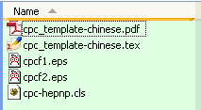




中文CPC的LaTeX模板
注：CPC模板下载地址：
http://hepnp.ihep.ac.cn/download/cpc-template-english.rar
http://hepnp.ihep.ac.cn/download/cpc-template-chinese.rar
论文PDF文件
论文内容模板文件
插入的图片文件
论文样式模板文件
LaTeX入门

Slide 9
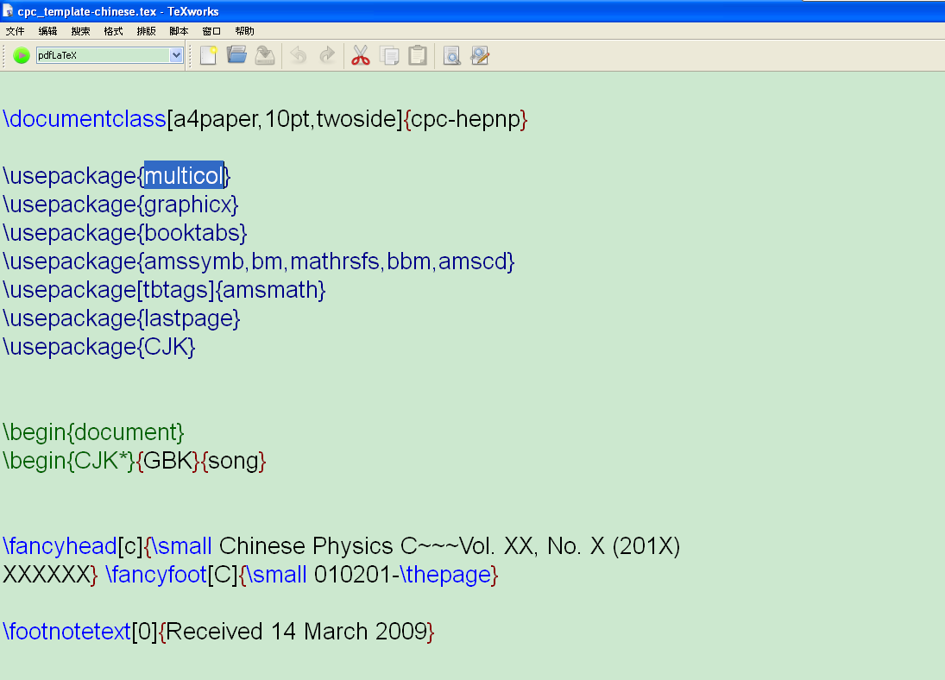



tex文件
引用样式模板
定义所用宏包
文档正文（由命令、环境和内容构成）
LaTeX入门

Slide 10
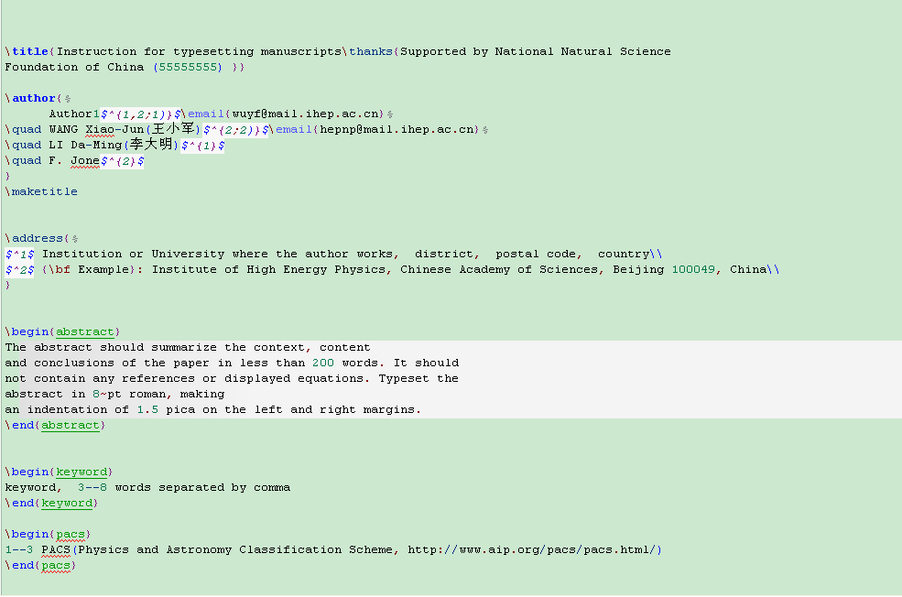
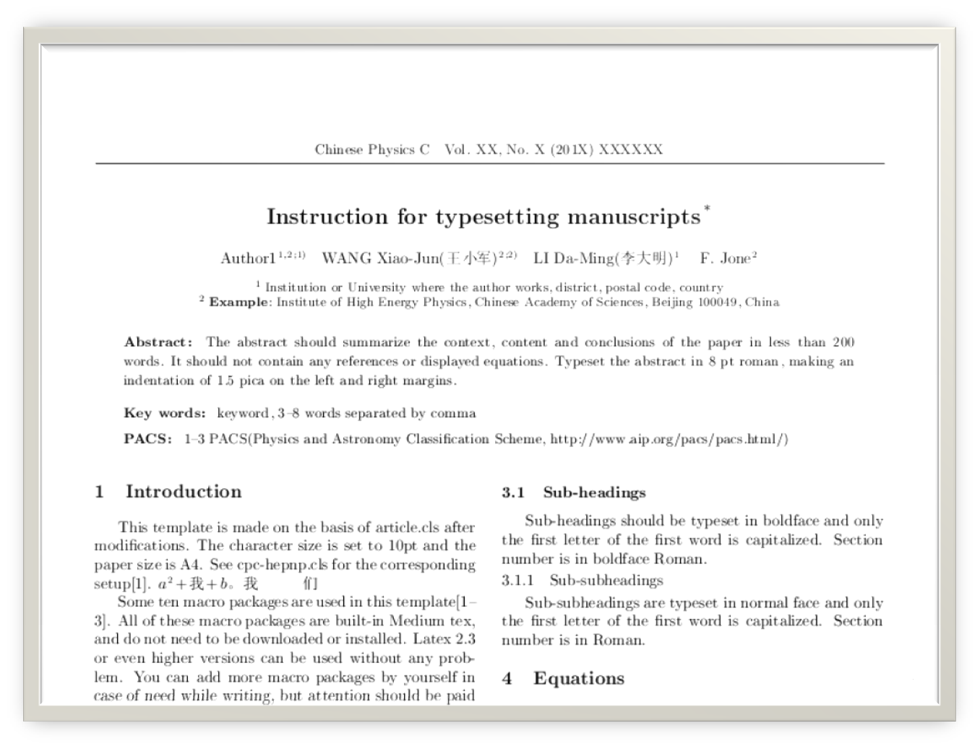
LaTeX入门

Slide 11
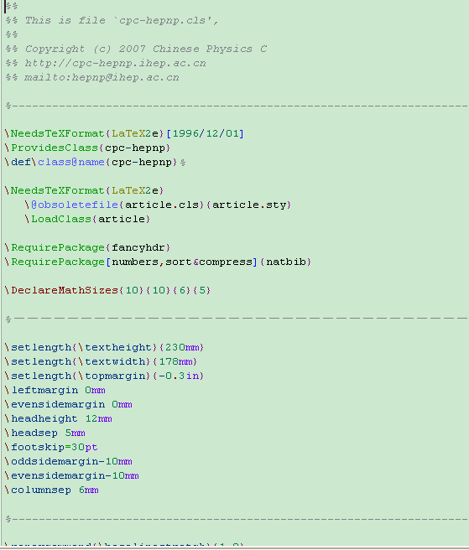
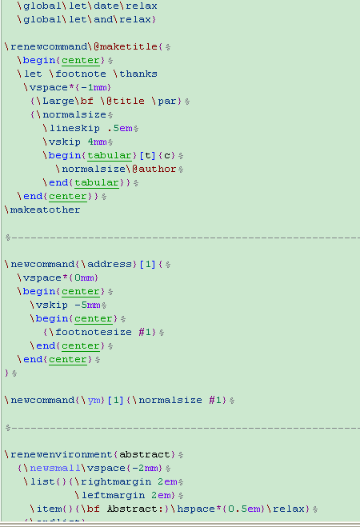
cls文件
LaTeX入门

Slide 12
段落章节修改
  章节设置
  \section{Introduction}
  \subsection{Introduction}
  \subsubsection{Introduction}…
  分段: 空行或\par
  分栏
  \begin{multicols}{2}
  \end{multicols}

Slide 13
插入图片
\begin{center}
\includegraphics[width=4cm]{cpcf1.eps}
\figcaption{\label{fig1} Figure 1. }
\end{center}
引用图片
\ref{fig1}

Slide 14
制作简单表格
\begin{center}
\tabcaption{ \label{tab1} Narrow table.}
\footnotesize
\begin{tabular*}{80mm}{c@{\extracolsep{\fill}}ccc}
\toprule Mass & $\sigma$/mb & $\rho$ & \% Error \\
\hline
0.001 & 4130.0 & 4129.3\hphantom{0} & 0.17\\
0.0001 & 6130.0 & 6128.3\hphantom{0} & 0.28\\
\bottomrule
\end{tabular*}
\end{center}
引用表格 \ref{tab1}

Slide 15
插入公式
  行内公式$...$
  行间单行公式
    \begin{equation}
    \label{one}
    …
    \end{equation}
  行间多行公式
    \begin{eqnarray}
    \label{eq2}
    …
    \end{eqnarray}
    公式引用 \ref{eq2}

Slide 16
插入参考文献（手工输入或者从文献管理软件批量输出）
    \bibitem{lab1}LIU M L, ZHANG Y H, ZHOU X H et al. Phys. Rev. C, 2004, {\bf 70}: 14---34
Endnote：可通过编辑Output style批量输出。
    注：若是使用\bibliography{bib文件名}命令插入查考文献的模板，需要首先制作bib文件，并且需要执行4次编译才能完成插入，latex-bib-latex-latex。
    详细步骤请参见：http://bbs.sciencenet.cn/home.php?mod=space&uid=260374&do=blog&quickforward=1&id=743928

Slide 17
参考文献
刘海洋，LaTeX入门，2013。
邵伟文，Endnote在LaTeX中的应用。

Slide 18
欢迎提问！
科技信息查询和利用任何相关问题，欢迎随时联系我们：
国科图：于 健 82629002 QQ：20816962 Email：yuj@mail.las.ac.cn
所图书馆：赵春梅 吴 霞 88235915
Notes:
致谢页

